Slide 1
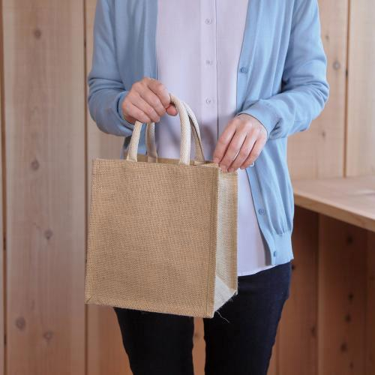
【提案書】
ジュートタウントート（Sサイズ）
Sサイズのコンパクトなトートバッグです。素材にはナチュラルな風合いのジュートを使用しているため、見た目もオシャレ。オリジナルの名入れプリント可能なため、ショッパーなどにも最適です。
特徴
納期
納期スペース
仕様
素材 : ジュート
サイズ : 本体：約W230×H250×D170mm、持ち手：長さ約30cm
容量 : 約5L
お見積
お見積りスペース

